Slide 1
RESTITUTION Digital Corner
DIGITAL FACTORY SGMA

Slide 2
LEAN CANVAS
Besoins
Solutions
Proposition de valeur
Avantage concurrentiel
Utilisateurs
2
4
3
5
1
- Autonomie
- Satisfaction
- Rapidité
- Simplicité
- S’occuper pendant les temps d’attente
- Ludique
- Selfcare
- Applications - Réseaux sociaux
- Web TV
- Site institutionnel
- Bornes
- Gain de temps
- Relation à forte valeur ajoutée entre client et CCP
- Client 100% autonome
- Informations et services personnalisés adaptés au profil client
- Services disponibles 24/7
- NPS le + élevé - D & D Factories
- Com digitale
- Histoire du groupe
- Capital humain
- Jeunes actifs
- Clients bonne gamme (35-45)
- MRE
Critères de succès
9
Canaux
6
- Hausse des opérations sur automate (+10%/semaine) - Baisse de 50% des services à faible valeur sur bornes et automates
- Hausse des ventes
- Applications - Réseaux sociaux
- Web TV
- Site institutionnel
- Bornes
- GAB
Moyens
Gains
8
7
- Accompagnement
- Equipe adaptée
- Conduite du changement
- Bornes interactives
- Formation
- Contenus digitaux
- CDC interne
- Satisfaction client
- Productivité
- Image de marque
- Expérience unique
- PNB +
- Fidélisation

Slide 3





Fiche persona
Identité
Personnalité
Technophile – Cultivé - Séducteur – Exigeant - Marathonien
#
Réussite Sociale
Ali, 38 ans, Casaoui CIL
Marié 2 enfants
Cadre supérieur, Directeur Artistique Agence de Pub
#
Aventure
#
Geek
Citation
Objectifs
Craintes
Marques
« Après moi le déluge»
Qualité de service irréprochable
Rapidité
Optimisation
Autonomie
Trop d’attente
Incompréhension de ses besoins
Manque de considération et de personnalisation du service
Jeep
Samsung
Le bistrot chic
Gear 3
Harley Davidson
Hugo Boss
Technologies
Divers
Mobile Android – Objets connectés – Laptop dernière génération – Jeep Wrangler
Voyage – Bitcoin – Festivals ( Jazzablanca, Tanjazz) – Théâtre – Littérature - Actualités

Slide 4

Fiche persona
Identité
Personnalité
Active – Dynamique – sportive – bloggeuse Sport et Lifestyle
#
Tendance
Chemsi, 27 ans
Mariée, 1 fille de 1 an
Cadre Dans une agence de Com
#
Mère Active
#
Geek
Citation
Objectifs
Craintes
Marques
« Time is Money»
« Jamais mieux servi que par soi-même »
Instantanéité du service / rapidité
Garder la main / Autonomie
Gain de temps / Efficacité
Qualité du service
Orientation rapide des services (corner / physique)
Agrémenter les moments d’attente
Perte de temps
Non compréhension / pas de guide/ mauvaise orientation client
Incompréhension de mes besoins
Sécurité / confidentialité / traitement des données perso
Apple
Fitbit
Adidas
Green Salad Bar
Green Detox Juice
Starbucks
Mini Cooper
Technologies
Divers
Réseaux sociaux – Apple (iphone X) – Macbook air – Internet Addict – Apple Watch
Se lasse rapidement – Maman Gâteuse – Personal project (Sport/Yoga/Detox) – Voyageuse dans l’âme – Sorties entre copines

Slide 5
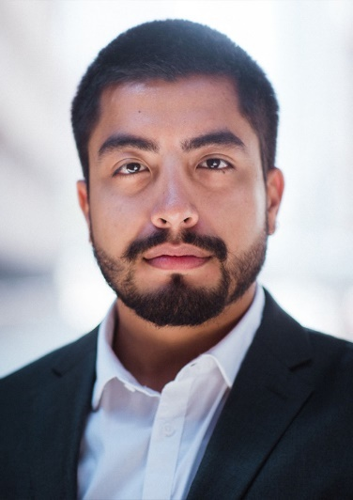


Fiche persona
Identité
Personnalité
Réservé – Pieux – Autoritaire – Râleur – Sens du détail – Intimidé par les nouvelles technologies
#
Optimisation
Abdellah, 35 ans, Casa Beauséjour
Faculté El Jadida
Marié, 3 enfants
Comptable
#
Rdat Lwalidin
#
Vivons cachés vivons heureux
Citation
Objectifs
Craintes
Marques
« حسبي الله و نعم الوكيل »
Acheter un appartement
Optimiser son budget
Epargner pour ses vieux jours
Aller avec sa mère au Hajj
Perdre du temps
Perdre de l’argent
Prêt de ses sous / Regardant sur ses dépenses
Erreur sur la gestion de ses comptes
Intimidé par les technologies
Samsung A5
Dacia Logan
Adidas Derb Ghellef
Quechua
Thé Sultan
Western Union
Technologies
Divers
Réseaux Sociaux - Smartphone
Chouf TV – Foot avec les amis – Forêt de Bouskoura pour de la marche – Mohammedia Sablettes – Atay Naanaa

Slide 6

^{Storymap}
AUTOMATE
AGENCE
GUICHET
CORNER
Avant Vente
Gestion File Attente
Simulateurs
Prise RDV
Contact
Satisfaction
Impression
Gestion Chéquier
Catering
W.U
Catalogue Offres ouverture
Via App Mobile
PPO
Téléphone
Borne Dédiée?
Liste documents
Dépôt Chéquier
Charger Téléphones
Choisir mon agence
Via Corner
PPI
Via App Mobile
SKYPE
Demande Chéquier
Sogé News
Délais de traitement / suivi
Epargne
EER

